Slide 1
Художественный образ

Slide 2
ритм

Slide 3
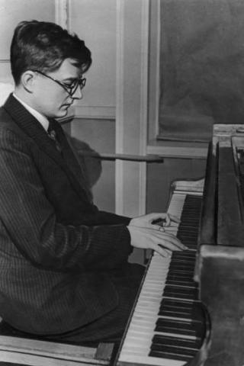
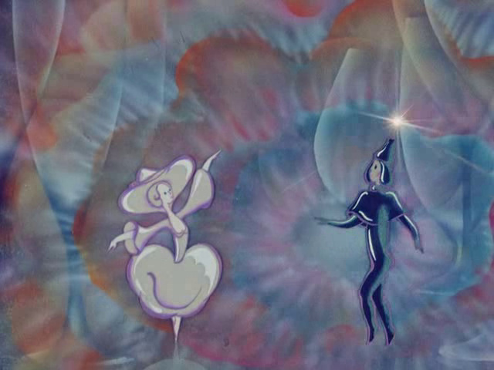
Дми́трий
Дми́триевич
Шостако́вич
«Вальс-шутка»

Slide 4
легкая
светлая
грустная
сердитая
нежная
воздушная
мрачная
прозрачная
сказочная
героическая
мощная
изящная
грозная
мажорная

Slide 5
?

Slide 6
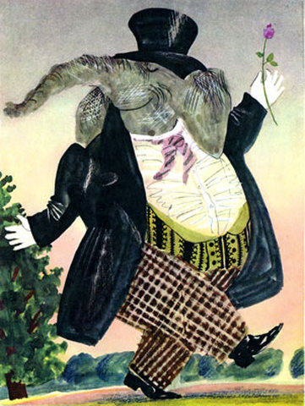
Вальс
«Слоны»

Slide 7
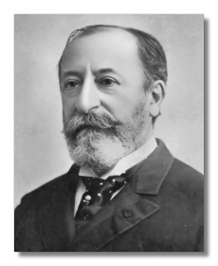
Шарль
Камиль
Сен-Санс
Вальс
«Слоны»

Slide 8
?

Slide 9
Высокие звуки
Низкие звуки

Slide 10
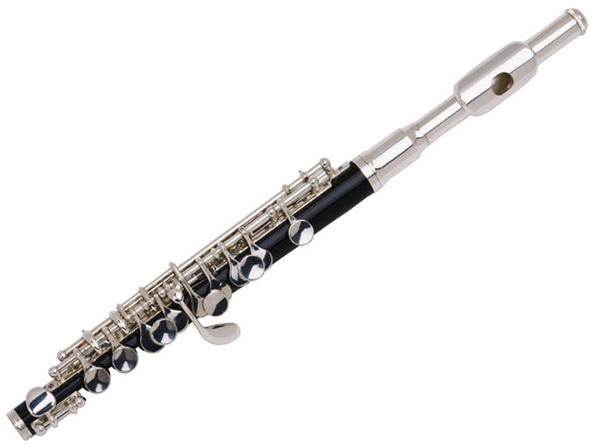
Флейта-пикколо обладает блестящим, в пронзительным и свистящим тембром

Slide 11
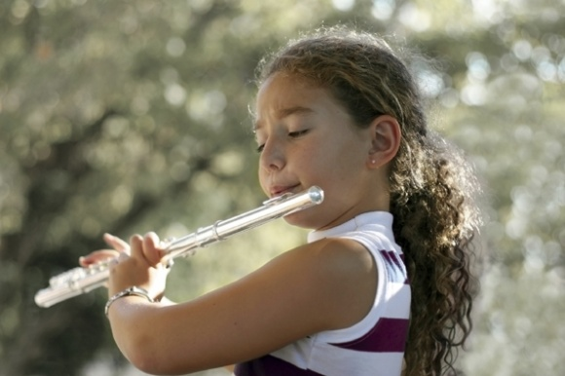

Slide 12
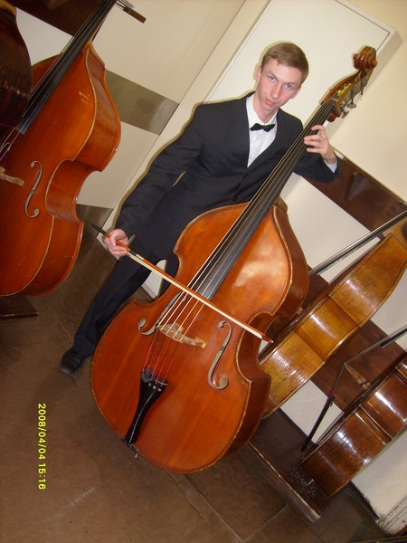
контрабас

Slide 13
обладает
очень низким голосом, тяжелый, неповоротливый инструмент

Slide 14
Какие звуки будете
использовать:
высокие или низкие?

Slide 15
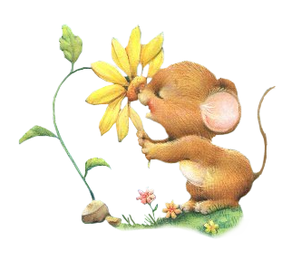

Slide 16
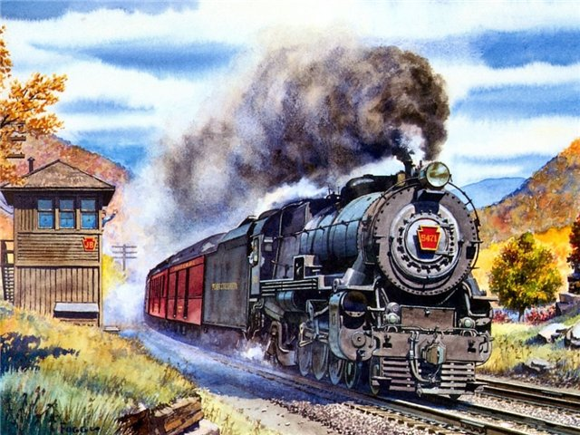

Slide 17
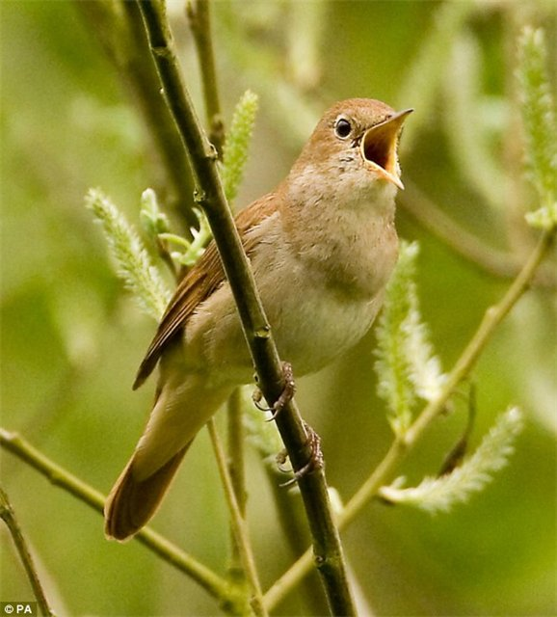

Slide 18
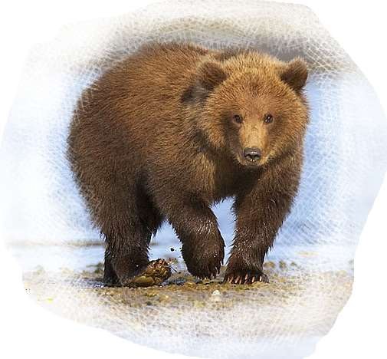

Slide 19
Художественный образ

